Slide 1

Diagramme de classe
Lire un diagramme de classe

Slide 2
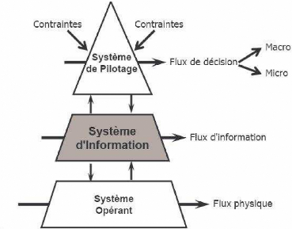
Notion de système d’information
Lire un diagramme de classe
Notes:
Système : ensemble de choses qui interagissent (système solaire…)
Système d’information :
Stocke l’information issue du système opérant
fournit l’information au système opérant
Transforme pour le système de pilotage (aide à la décision)
transporte

Slide 3
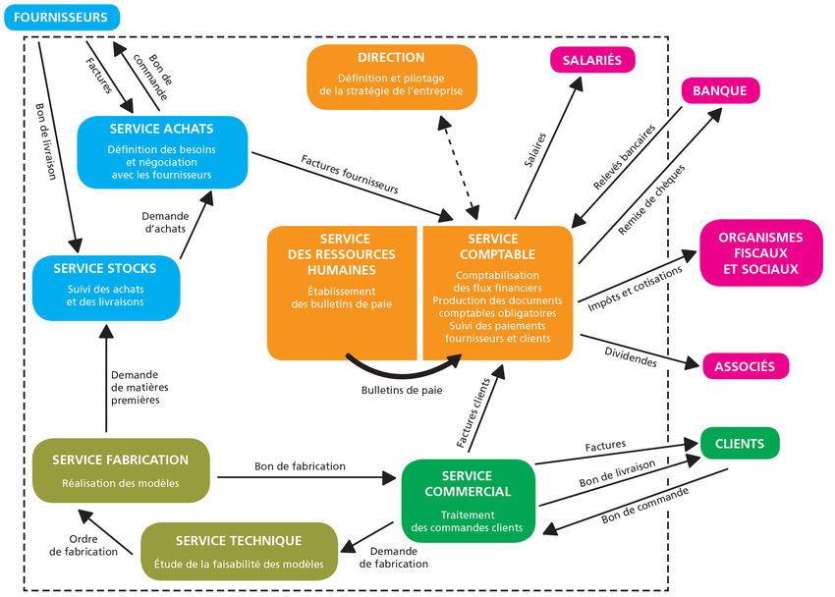
Exemple de système d’information

Slide 4
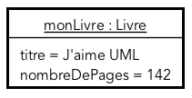
Notion d’objet
Le système opérant manipule des objets, concrets ou abstraits.
Exemple : impression de livres.
Le système opérant a besoin des objets LIVRE
Nom de l’objet
Attributs
Valeur
Lire un diagramme de classe
Notes:
Parallèle avec les bases de données
1 objet = 1 ligne de la table LIVRE

Slide 5

Représentation générale
On ne peut pas représenter TOUS les objets du système opérant
On va représenter le « cas général ».
Lire un diagramme de classe

Slide 6
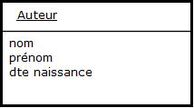

Notion de classe
On appelle CLASSE le « moule » qui va servir à créer tous les objets d’une même nature, ayant des caractéristiques communes
Classe
Propriétés
Nom de l’objet
Classe
Attributs
Valeur
Lire un diagramme de classe

Slide 7
Notion de classe
Une classe définit un modèle d’objet de même nature (ayant une existence propre), concrets ou abstraits, du domaine d’étude.
Une classe est une sorte de moule, qui permet de créer des objets ayant des caractéristiques et un comportement communs.
Bruno DUPONT
La nuit des temps
Les Misérables
Jean BART
Jules MARTIN
La cuisine pour les nuls
Anne LESCOUR
USAGER
LIVRE

Slide 8
Objet/Classe
Un objet possède une identité et peut être distingué des autres.
L’instanciation est l’opération qui permet de créer un objet à partir de sa classe.
Tout objet est instance d'une classe et d'une seule c’est à dire, un objet ne peut avoir qu'une seule définition.

Slide 9
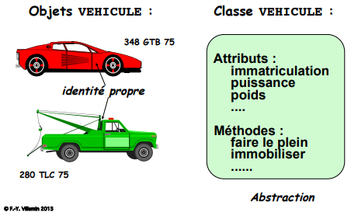
Objet/Classe
Un objet possède une identité et peut être distingué des autres.
Tout objet est instance d'une classe et d'une seule c’est à dire, un objet ne peut avoir qu'une seule définition.

Slide 10
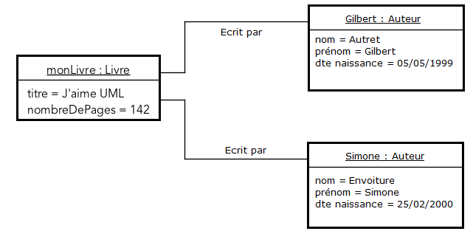
Diagramme d’objet
On aura aussi comme objet les PERSONNE qui écrivent les livres.
Ces objets sont liés entre eux :
Lire un diagramme de classe
Notes:
Parallèle avec les bases de données
1 objet = 1 ligne de la table LIVRE

Slide 11

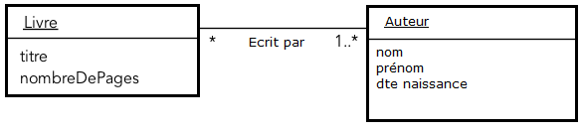
Représentation générale
On ne peut pas représenter TOUS les objets du système opérant avec toutes leurs associations
On va représenter le « cas général ».
Lire un diagramme de classe

Slide 12
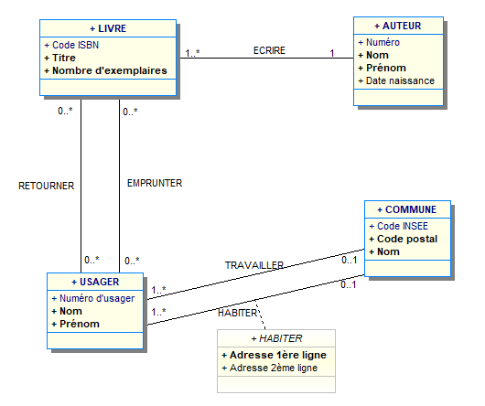
Diagramme de classes
CLASSE
CARDINALITES ou
MULTIPLICITES
ASSOCIATION
Identifiant
Identifiant
Données
Propriétés/Attributs de la classe
CLASSE d’ASSOCIATION

Slide 13
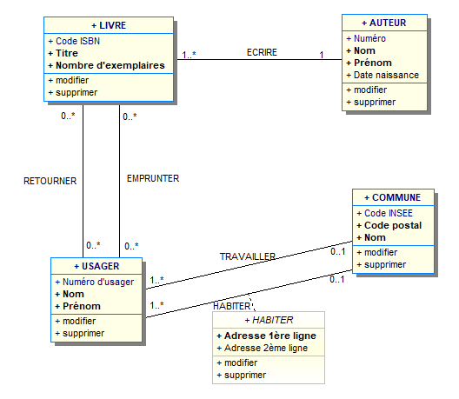
Diagramme de classes
CLASSE
CARDINALITES
ASSOCIATION
Propriétés/Attributs
Comportement/Méthodes
CLASSE d’ASSOCIATION

Slide 14
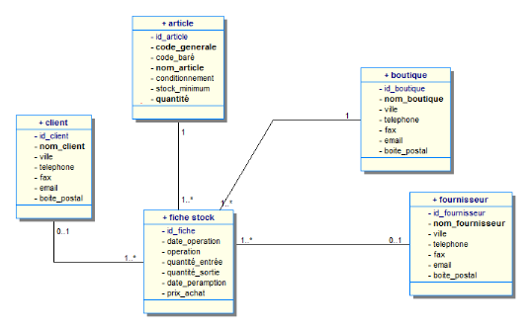
Repérer Classe/Association/cardinalités
Lire un diagramme de classe

Slide 15
Les données
DEFINITION:
Une donnée est la représentation d’une variable à laquelle on peut affecter différentes valeurs.
Ex: dans une bibliothèque, les livres ont une référence, un titre, des auteurs
Lire un MCD

Slide 16
Les objets ne sont pas représentées sur le diagramme de classe, il faut s’en faire une représentation mentale.
LIVRE
2-84082-812-X
Le grand Meaulnes
5
978-2-266-15242-6
La nuit des temps
10
Code ISBN
Titre
Nb exemplaires
CLASSE objet 1 objet 2

Slide 17
CLASSE concrète
A au moins un objet
A des attributs type (informations élémentaires sur l’entité)
Peut avoir un identifiant naturel ou artificiel : identifier et distinguer
LIVRE
Le livre de code ISNB 2-84082-812-X
a pour titre « Le grand Meaulnes »
et pour premier auteur Alain Fournier.
Une seule valeur pour chaque attribut
Code ISBN
Titre
premierAuteur

Slide 18
L’identifiant
Exemples:
no-insee ( .. Chiffres );
code barre d’un produit;
no-ISBN d’un livre ( 13 chiffres + 1 lettre)
no-Licence pour les sportifs
Lire un MCD

Slide 19
Notion d’association
Les objets doivent coopérer afin de représenter la structure de l’entreprise et son activité :
idée d’ ASSOCIATION
Un produit est commandé par un client
Un fournisseur livre des produits
Les étudiants possèdent des diplômes
Le fichier se trouve dans ce répertoire.

Slide 20
Notion d’association
Les classes sont liées par des associations , indiquées, dans le langage courant par des verbes:
Sur l’exemple, déterminer les classes associées par :
- « écrire »:
- « habiter » :
« travailler » :
Une association n’a pas d’existence propre.
Elle évolue au cours du temps.

Slide 21
Association type
Modélise un ensemble de liens de même nature:
Ecrire
La nuit des temps
Le grand Meaulnes
Alain Fournier
Barjavel
Ravage
JK Rowling
Harry Potter
LIVRE
AUTEUR

Slide 22
Association type
Peut avoir des propriétés propres:
exemple : date de retour d’un livre

Slide 23
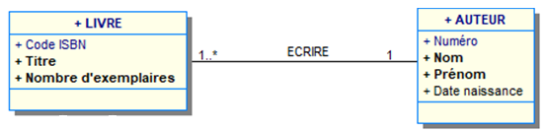
Cardinalités d’une association
Lisons les cardinalités de l’association suivante:
1,1
Règle de gestion:
Un livre est écrit par 1
et 1 seul auteur

Slide 24
Cardinalités d’une association
Lisons les cardinalités de l’association suivante:
Règle de gestion:
Un auteur écrit 1 ou plusieurs livres
Un auteur écrit au moins 1 livre
Un auteur peut écrire un livre (1) ou plusieurs (*)
Notes:
3 façons de dire la même chose

Slide 25
Cardinalités d’une association
Règle de gestion:
Un auteur écrit un livre (1) ou plusieurs (*)
Règle de gestion:
Un livre est écrit par 1
et 1 seul auteur

Slide 26
Diagramme de classe
UN des Schémas des données
Décrire la signification des données (‘sémantique des données’) du système d’information
Structurer ces données
La forme est imposée
Peut être indépendant de tout choix d'implantation physique des données.
Lire un diagramme de classe

Slide 27
Diagramme de classe
Un graphique qui sert
Au concepteur pour se représenter le réel perçu (domaine qu’il ne connaît pas !!)
À faciliter la communication entre les futurs utilisateurs et les concepteurs à partir d’une représentation simple du réel. C’est une base de dialogue.
Aux programmeurs pour appréhender facilement ce domaine (qu’il ne connaît pas !!)
Lire un diagramme de classe

Slide 28
Un bon diagramme de classe ?
Pour une situation donnée, il n’existe pas une solution unique
Un modèle exprime un point de vue et reflète des besoins en information
Le BON schéma est celui qui est accepté par les personnes concernées par le projet.

Slide 29
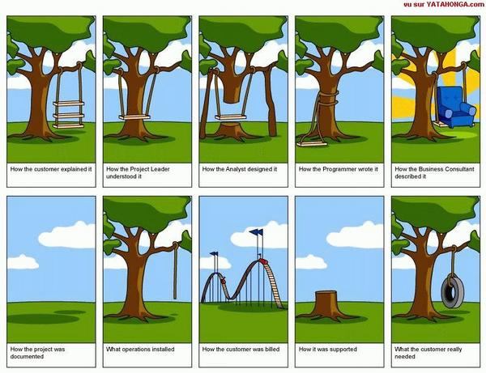
Lire un diagramme de classe

